Slide 1
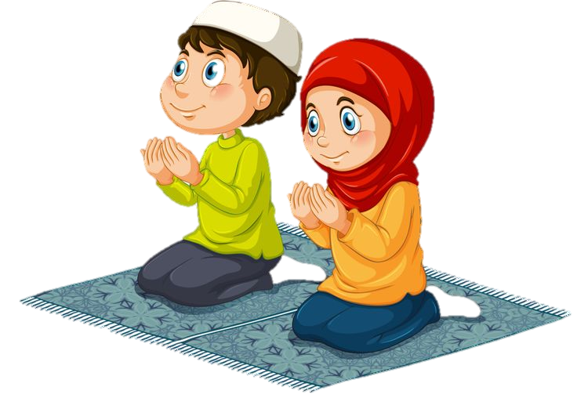

3
Bir Dua Tanıyorum: Sübhaneke Duası ve Anlamı
İlk öğrendiğiniz dualar hangileridir?
Sübhaneke duası hakkında neler biliyorsunuz?

Slide 2
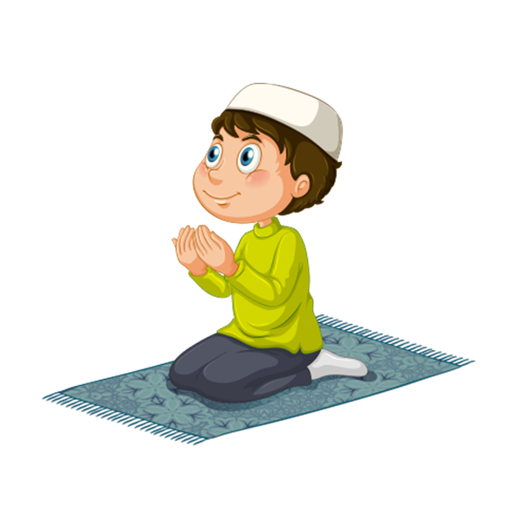
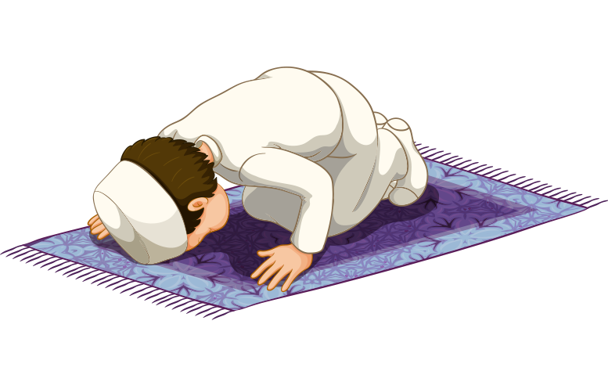
Sübhaneke duası
Namazlarda okunur.
Allah’ın (c.c.) yüceliği ifade eder.
Cenaze namazlarında okunur.

Slide 3

Sübhaneke duası
Sübhâneke Allâhümme
Ve bi hamdik.
Ve tebâra kesmük.
Ve teâlâ ceddük.
Ve celle senâük.*
Ve lâ ilâhe ğayruk.
  Sübhanek duası dinlemek için tıklayınız

Slide 4
Bir sor bir cevap
1
Sübhâneke Allâhümme ve bi _______.
hamdik
Boşluğa gelecek kelimeyi seçiniz.
hamdik
celle
celle
kesmük
lâ ilâhe ğayruk
kesmük
lâ ilâhe ğayruk

Slide 5
Bir sor bir cevap
2
Ve tebâra kesmük. Ve teâlâ __________.
ceddük
Boşluğa gelecek kelimeyi seçiniz.
celle
ceddük
celle
kesmük
lâ ilâhe ğayruk
kesmük
lâ ilâhe ğayruk

Slide 6
Ara değerlendirme
3
Subhaneke duası cenaze namazlarında da okunur.
Doğru
Verilen ifade doğru mu yanlış mı?
Doğru
Doğru
Yanlış
Yanlış

Slide 7
Bir sor bir cevap?
4
Ve celle _______. Ve lâ ilâhe ğayruk
senâük
Boşluğa gelecek kelimeyi seçiniz.
hamdik
hamdik
senâük
kesmük
Sübhâneke Allâhümme
kesmük
Sübhâneke Allâhümme

Slide 8
5
Karışık şekilde verilen Sübhaneke duasını sıralayınız
Sübhaneke Duası
Ve tebâra kesmük
Sübhâneke Allâhümme
Ve teâlâ ceddük
Ve bi hamdik
Sübhâneke Allâhümme
Ve tebâra kesmük
Ve lâ ilâhe ğayruk
Ve teâlâ ceddük
Ve bi hamdik.
Ve celle senâük
Ve celle senâük
Ve lâ ilâhe ğayruk

Slide 9
HAZIRLAYAN
MUSTAFA YILDIRIM/DKAB ÖĞRETMENİ
Uzaktan eğitim için kullanabilirsiniz
www.dindersimateryal.com
Bitir

